Slide 1
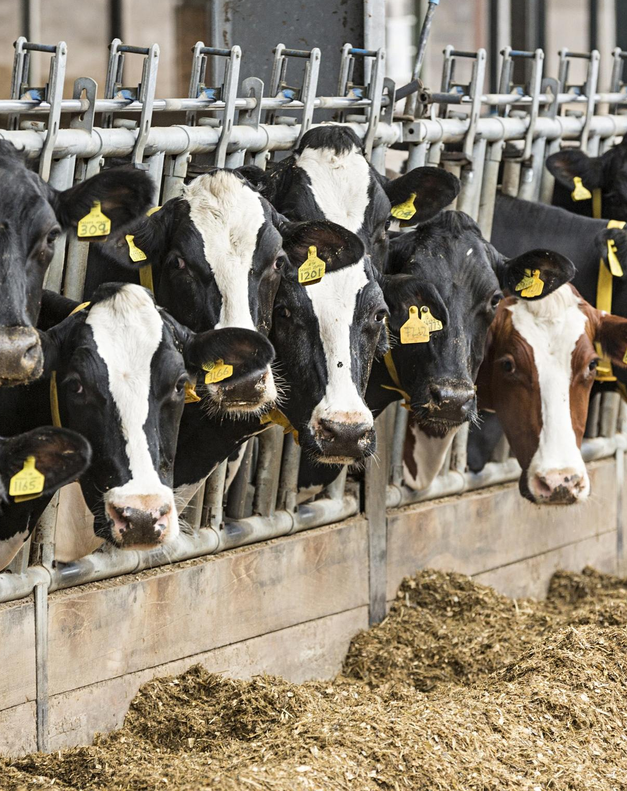

Молочный жир и белок: способы их изменения в дойном стаде
Эксперт по животноводству
Бондаревич Анатолий
Михайлович

Slide 2
Среднее содержание жира и белка в молоке от коров различных пород
Порода | % жира | % белка | Ж:Б
Айрширская | 3,86 | 3,18 | 1,21
Бурая швицкая | 4,04 | 3,38 | 1,20
Гернзейская | 4,51 | 3,37 | 1,34
Голштинская | 3,65 | 3,06/3,21 | 1,19/1,13
Джерсейская | 4,60 | 3,59 | 1,28
Source: USDA-AIPL summary of herds on DHI test during 2004.

Slide 3
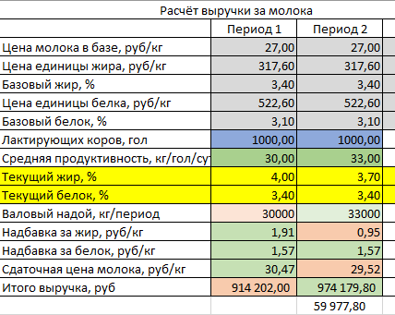
Экономика

Slide 4
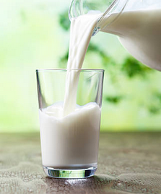
Производство молочного жира и белка дойной коровой
Играет важную роль в ценообразовании
Имеет большое значение для здоровья и продуктивности дойных коров
Важную роль играет кормление

Slide 5
Динамика белка за последние 12 лет

Slide 6
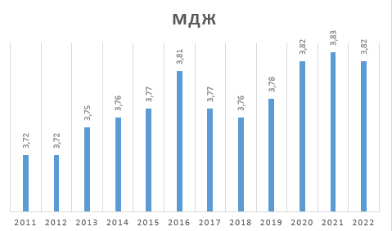
Динамика жира за последние 12 лет

Slide 7
Состав молочного белка
МОЛОЧНЫЙ БЕЛОК
Истинный белок, 95%
Небелковый азот, 5%
Казеин, 80%
Сыворотка, 20%
Мочевина, 30-35%
Креатин, 25%
Аммиак,
10-30%
Источник Biswajit и соавт.,2011

Slide 8
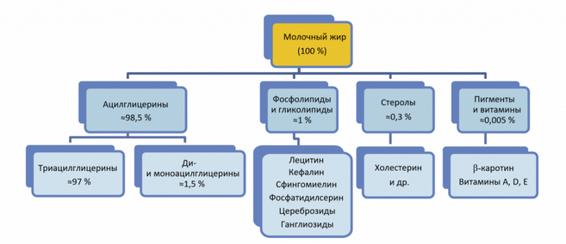
Состав молочного жира
Химия молока и физика молока и молочных продуктов / К.К. Горбатова, П.И. Гунькова.- СПб.: 2014г.

Slide 9
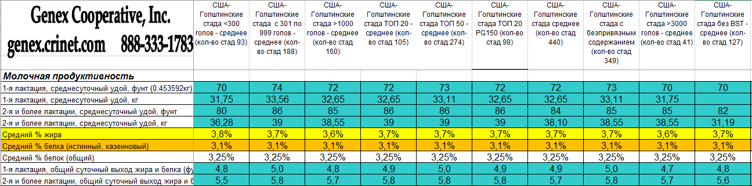
Показатели ТОП-120 хозяйств

Slide 10
Факторы влияющие на содержание жира и белка в молоке:
Стадия лактации;
Наивысшие показатели сразу после отела;
Снижаются к минимуму 30-50 дней после отела;
Затем возрастают в районе 250 дней лактации
У старших по возрасту коров более низкие показатели.

Slide 11
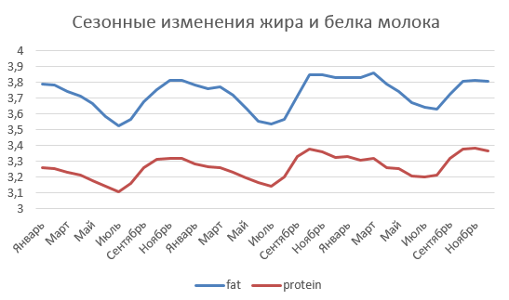
Сезонные изменения содержания молочного жира и белка

Slide 12
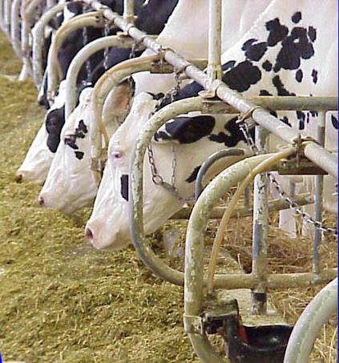
Факторы влияющие на содержание жира и белка в молоке:
Время года;
При жаркой погоде снижается содержание жира и белка;
Снижение более значительно при высокой влажности;
Может быть связано с изменениями в потреблении корма;
Маститные инфекции снижают содержание молочного белка;
Общее содержание молочного белка может быть таким же, но оно обусловлено высоким ЧСК, а не содержанием казеина

Slide 13
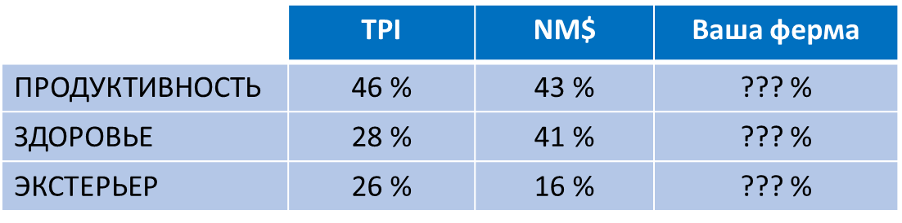
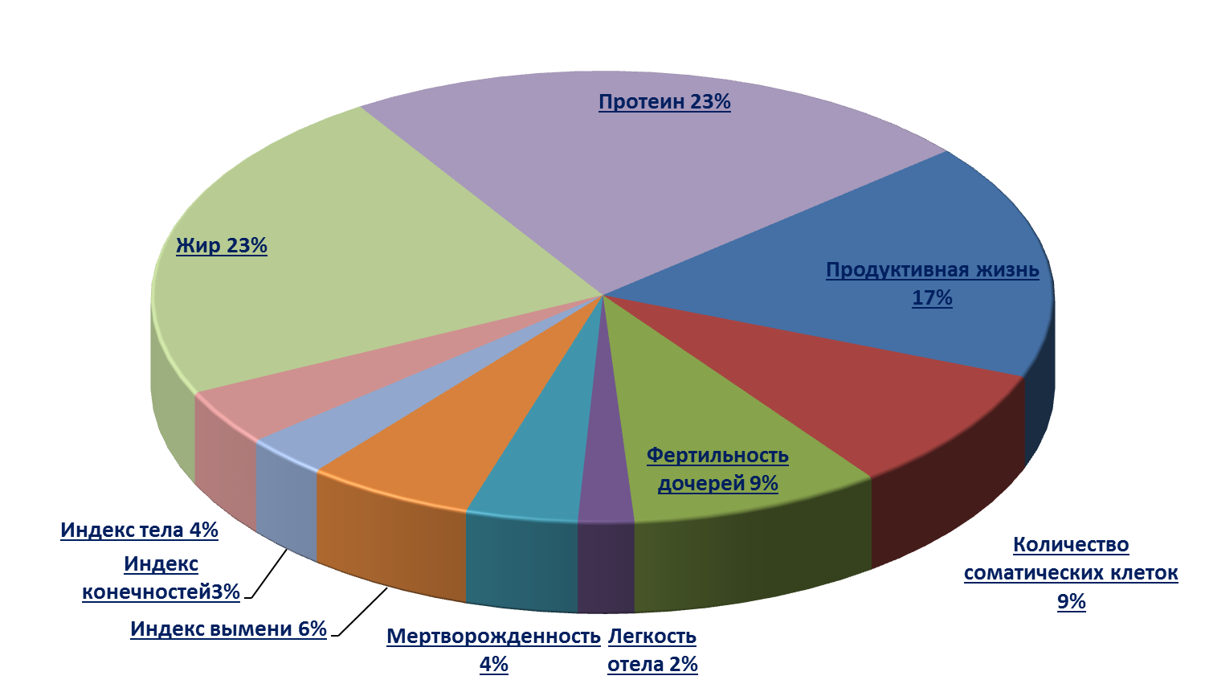
Влияние генетики на компоненты молока

Slide 14
Факторы кормления, влияющие на содержание жира и белка в молоке
Содержание молочного жира при помощи кормления можно изменить в течение 7-21 дней
Содержание молочного белка при помощи кормления можно изменить в течение 3-6 недель
Кормление и состав рациона быстрее влияют на молочный жир, чем белок

Slide 15
Источник компонентов молока -жир
При переваривании клетчатки образуются ЛЖК
(уксусная 60-70%, пропионовая 10-30%, масляная 1- 5%)
- Они поступают в кровь
- Около 50% молочного жира образуется (уксусная и пропионовая ЛЖК) из этих 2 продуктов в вымени
Остальное образуется за счёт жирных кислот крови
- Они образовываться из жира тела, усвоенных жиров рациона
- В стадах с высоким распространением кетоза будет высокое содержание жира

Slide 16
Источник компонентов молока - белок
Микробы рубца превращают белок рациона микробный белок
ПНР - протеин
Микробы состоят из аминокислот, после переваривания они используются молочной железой для синтеза молочного белка
Для этого необходима энергия из пропионата(рубцовой ЛЖК), устаивающегося желудочно-кишечном тракте

Slide 17
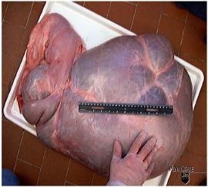
Большое значение имеет функция рубца
•Правильное функционирование рубца играет важную роль в достижении оптимального содержания молочного жира и белка

Slide 18
Факторы, влияющие на pH рубца
Технология кормления:
•Любое изменение, приводящее к снижению потребления корма, может нарушить содержание жира и белка в молоке

Slide 19
Ацидоз рубца
• Состояние снижения pH рубца
• Острый ацидоз рубца
– pH рубца< 5,0
– Увеличение лактата: грамм, день
• Подострый ацидоз рубца (SARA)
–5,2 > pHрубца< 5,6
Britton and Stock, 1987; Harmon et al., 1985; Krause and Oetzel, 2006

Slide 20
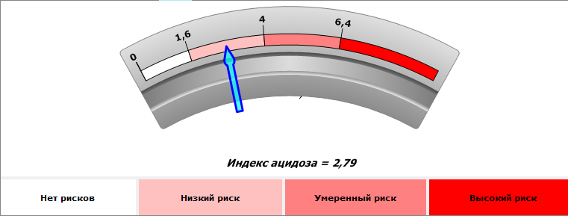
Индекс ацидоза

Slide 21
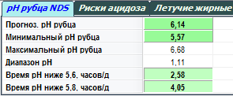
pH рубца NDS pro

Slide 22
Подострый ацидоз рубца
•Снижается активность бактерий, расщепляющих клетчатку
–Снижается переваривание клетчатки
–Снижается ПСВ и эффективность использования корма
–Снижается молочная продуктивность и содержание жира в молоке
•Многочисленные отрицательные последствия для здоровья
–Диарея
–Ламинит
–Абсцессы в печени
Britton and Stock, 1987; Nocek, 1997; NRC, 2001

Slide 23
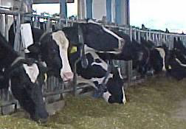
pH рубца
Рационы дойного стада должны быть сбалансированы для поддержания оптимальной величины рН рубца
• Снижение pH
↓ переваривание клетчатки(Terry et al., 1969)
↓ рост микробов(Hoover, 1986)
↓ полочная продуктивность
и жир (Allen, 1997)

Slide 24
pH рубца и % молочного жира
Allen, 1997

Slide 25
Как изменить pH рубца?
Тип корма - соотношение грубых кормов и зерна:
–Балансировка рациона
Способ скармливания
рациона:
–Полнорационная смесь
Физическая форма:
- размер частиц

Slide 26
Мат из объёмистых кормов

Slide 27
Зерно способствует образованию большого количества кислоты

Slide 28
Размер частиц грубых кормов
•Длинные частицы
–Поддерживают рубцовый мат
–Стимулируют жвачку
–Выполняют функцию буфера
•Слишком длинные частицы
–Сортировка рациона
–Снижение потребления сухого вещества (ПСВ)
–Нарушение ферментации силоса

Slide 29
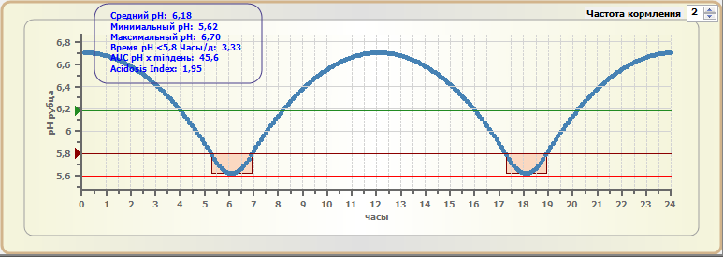
Влияние частоты кормления
Скармливание зерна
Скармливание зерна
Переваривающие клетчатку бактерии плохо растут при низких значениях рН

Slide 30
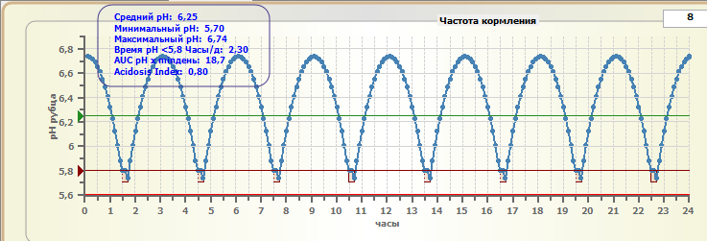
“полнорационная смесь”
При правильном приготовлении полнорационная смесь позволит на5-15%улучшить использование корма в сравнении с посредственной традиционной программой кормления
10 + 15 + приёмов корма (циклов) в день

Slide 31
• Коровы должны потреблять корм небольшими порциями много раз в течение дня (фронт кормления, сух.м2)
• Критическое значение имеет количество кормлений и подвижек кормосмеси

Slide 32
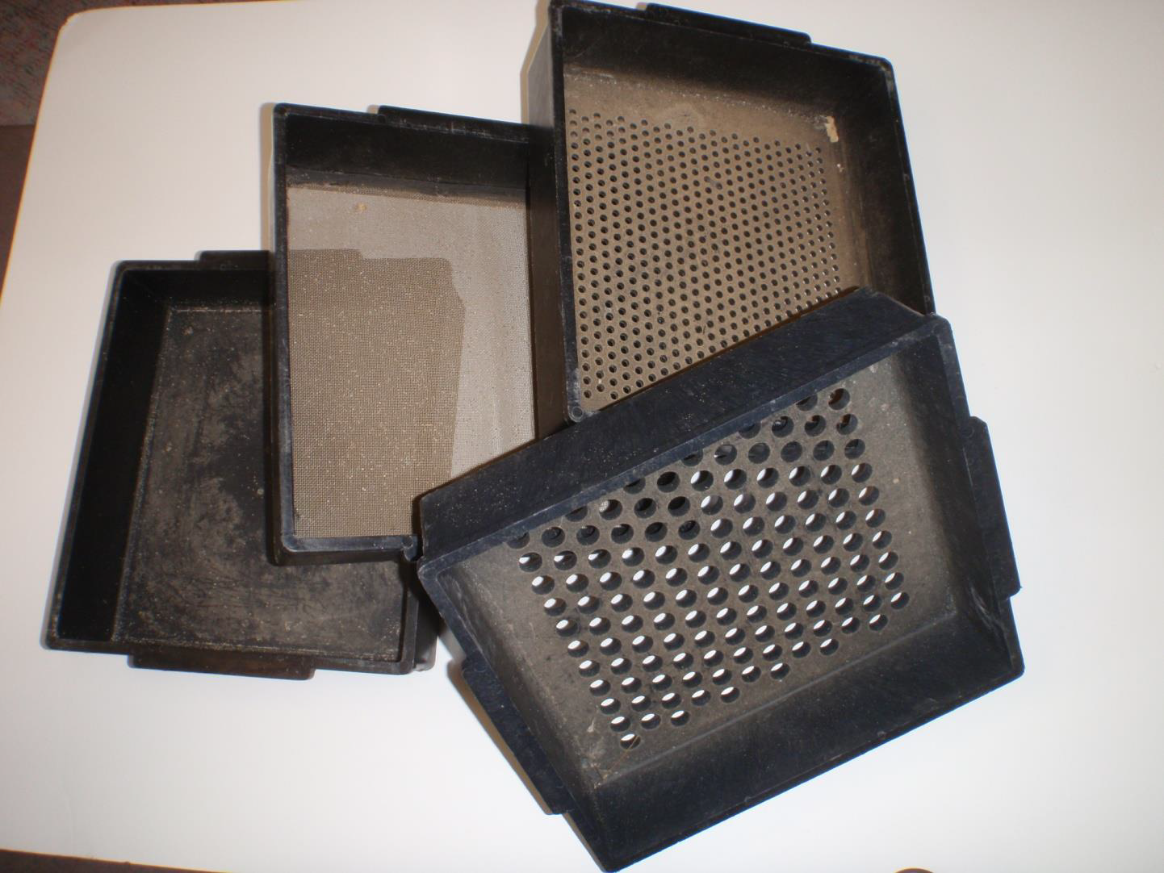
Измерение сортировки и её связь с длиной резки
СИТО | Размер ячеек, мм | Обще смешанный рацион, %
ВЕРХНЕЕ | 19 | 2-8
СРЕДНЕЕ | 8 | 30-50
НИЖНЕЕ | 4 | 10-20
ПОДДОН |  | 30-40

Slide 33
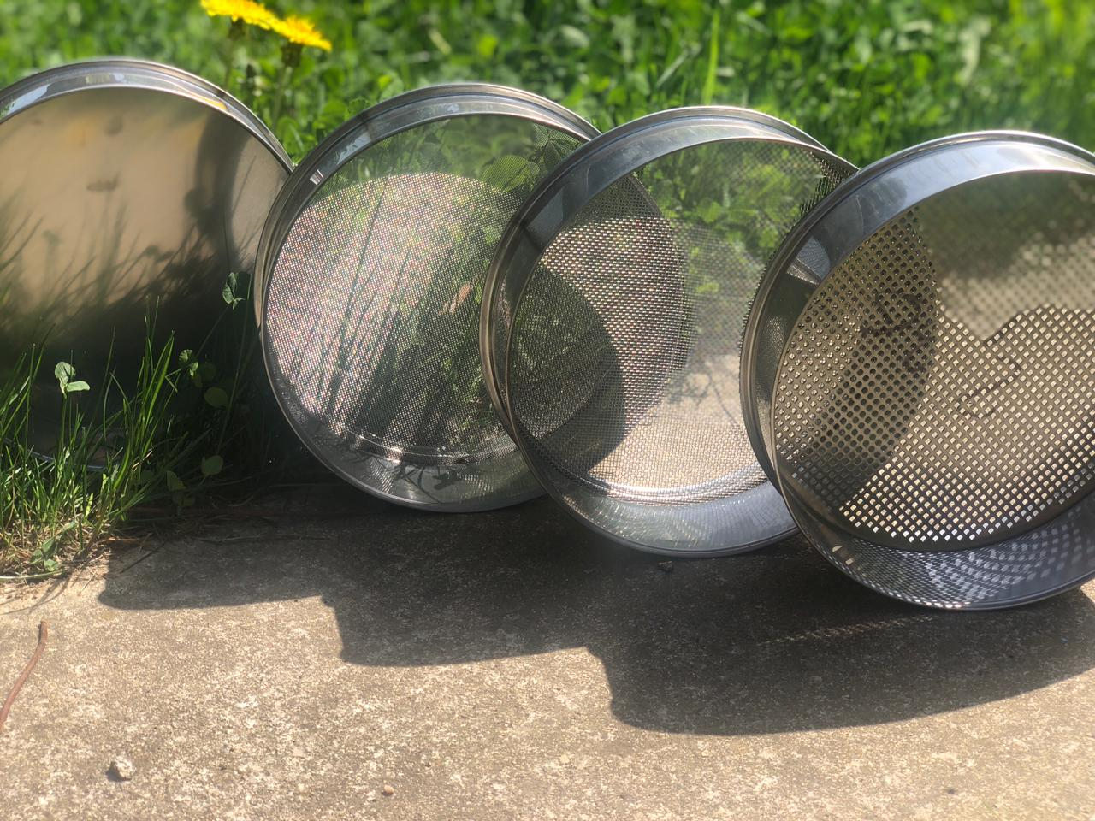
Сито для комбикорма
сито | Размер ячейки мм | Норма %
1 | 2,36 | До 10
2 | 1,18 | 25-30
3 | 0,6 | 50-60
поддон |  | До 15

Slide 34
Влияние сухого вещества кормосмеси на потреблении с.в.:
Часто наилучшим является диапазон:
Холодное время года 47% с.в.
Теплое 44-46% с.в.

Slide 35
Скармливание кормов высокого качества
-Грибковое заражение
Воздействие плесени
Воздействие дрожжей (Issatechenkia orientalis)
(Santo и соавторы 2014)

Slide 36
Упитанность
•Нормальная упитанность способствует более высокому содержанию компонентов
•Потеря упитанности в начале лактации способствует поддержанию жирности молока
•У тощих и ожиревших коров в конце лактации снижается содержание молочного жира
•Содержание белка может снижаться у ожиревших или тощих коров

Slide 37
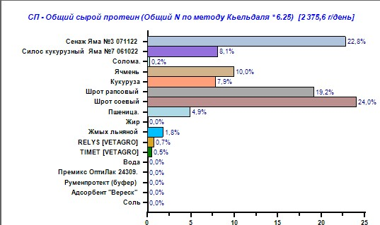
протеин

Slide 38
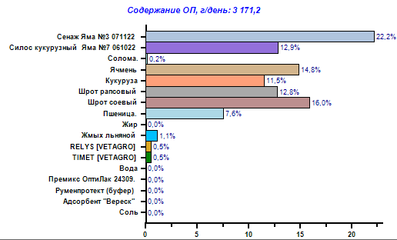
обменный протеин

Slide 39
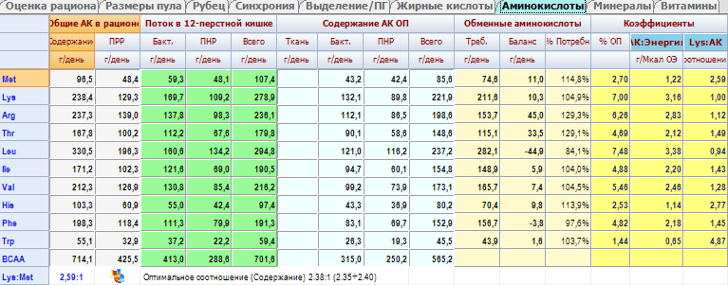
Баланс рациона по аминокислотам

Slide 40
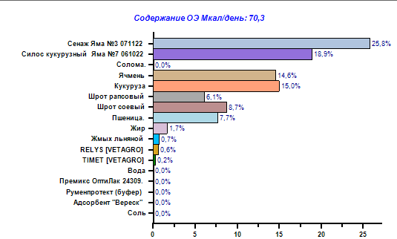
энергия

Slide 41
Мочевина молока
Мочевина в молоке – оптимум 0,20…0,25 мг/д;
Менее 15 мг/д - нет развития микрофлоры;
Более 35 мг/д - проблемы воспроизводства, заболевания печени и почек.
(M.Hutjens)

Slide 42
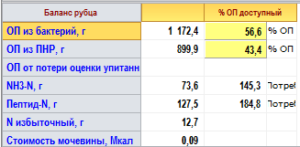
Баланс рубца

Slide 43
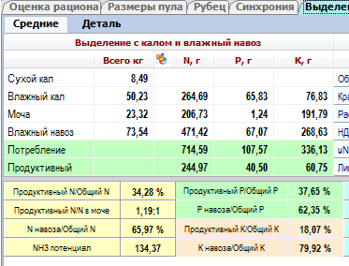
Эффективность азота

Slide 44
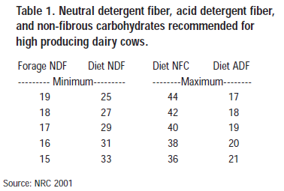
Клетчатка

Slide 45
Добавленные жиры или масла
Могут изменить состав молока
- Жир токсичен для микробов рубца и может снизить переваримость клетчатки;
Источников натурального жира должно быть < 5.0%;
Инертные жиры можно добавлять в дозе 6 или 7% от общего жира;
Содержание белка в молоке может снизиться при высоком содержании жиров в рационе
- Вследствие снижения уровня глюкозы в крови

Slide 46
Подытожим:
Добиваемся максимального потребления С.В. ;
Оптимизируем потребление энергии из углеводов;
Ограничиваем содержание жира в рационе, чтобы избежать снижения активности микрофлоры;
Балансируем рационы по обменному протеину (ОП) и расщепляемому протеину в рубце (РП), а не по сырому протеину;
Балансируем рационы по аминокислотам – обменному лизину и обменному метионину.
Здоровый рубец – высокий жир и белок.

Slide 47
Благодарю за внимание!
Эксперт ,+79167944505 Бондаревич А.М.

